Slide 1
Výšky v trojúhelníku
M / 6. A týden 6. – 10. 4.
Výpisky do sešitu / neposílat/ - snímek 1 – 16
/ důležité vyznačeno žlutě/
2. Úkoly z posledního snímku vypracovat do sešitu. Nemusíte posílat. Výsledky jsou vzadu v učebnici.

Slide 2
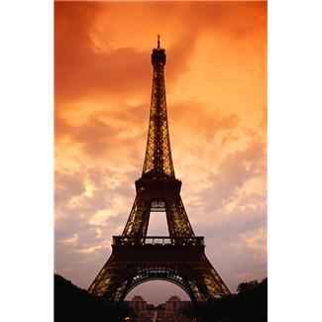
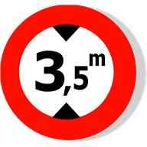
VÝŠKA
Pojem výška nás provází celým životem a setkáváme se s ním prakticky každodenně např. :
výška spolužáka, výška stromu, výška rozhledny, věže, atd.
Notes:
obrázky z Clipartu Microsoft Office

Slide 3
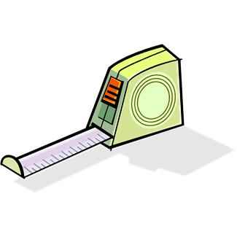
Do jaké výšky vyrostl strom?
Náčrtek tužkou.
NE
v
v
ANO
.
Notes:
obrázky z Clipartu Microsoft Office

Slide 4
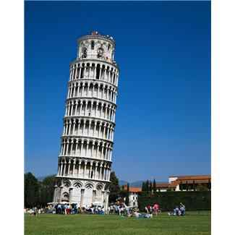
Do jaké výšky sahá šikmá věž v Pise?
NE
v
v
ANO
.
Do výšky 56 metrů.
Notes:
obrázky z Clipartu Microsoft Office

Slide 5
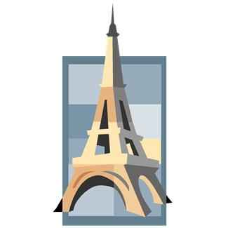
Do jaké výšky sahá Eiffelova věž?
v
Výšku vždy měříme kolmo od země až do nejvyššího bodu měřeného objektu – kolmá vzdálenost.
.
Do výšky 324 metrů.
Notes:
obrázky z Clipartu Microsoft Office

Slide 6
Jak vysoký je trojúhelník ABC?
OBECNÝ TROJÚHELNÍK
C
Načrtni od ruky a z dalších obrázků doplň va a vb. Výšky označ barevně.
a
b
v_{c}
.
A
C₁
c
B
pata kolmice
Úsečka v_{c} = CC₁ je výška ke straně c

Slide 7
Jak vysoký je trojúhelník ABC?
OBECNÝ TROJÚHELNÍK
C
A₁
pata kolmice
.
a
b
v_{a}
A
c
B
Úsečka v_{a} = AA₁ je výška ke straně a

Slide 8
Jak vysoký je trojúhelník ABC?
OBECNÝ TROJÚHELNÍK
C
pata kolmice
B₁
.
a
b
v_{b}
A
c
B
Úsečka v_{b} = BB₁ je výška ke straně b

Slide 9
Jak vysoký je trojúhelník ABC?
OBECNÝ TROJÚHELNÍK
C
Výška trojúhelníku je kolmá vzdálenost strany a příslušného vrcholu.
A₁
.
B₁
.
a
b
V
v_{a}
v_{b}
v_{c}
.
A
C₁
c
B
Rýsuj: c = 6 cm, b= 4,5 cm, a=5,5 cm
Zapiš: va = vb= vc=

Slide 10
PAMATUJ !
tři
Každý trojúhelník má …………….výšky.
jednom
Všechny výšky se protínají v …….……………bodě V.
Každá výška je kolmá k jedné jeho straně.
v_{a} a
v_{b} b
v_{c} c
Výška je úsečka – nikoli přímka !

Slide 11
PRAVOÚHLÝ TROJÚHELNÍK
B
Náčrtek od ruky
.
c
a
v_{b}
=
v_{c}
.
C
b
=
v_{a}
A
Odvěsny pravoúhlého trojúhelníku jsou zároveň výškami.

Slide 12
Výška v trojúhelníku je nejkratší vzdálenost mezi vrcholem a přímkou, na které leží protější strana.

Slide 13
TUPOÚHLÝ TROJÚHELNÍK
C
Průsečík výšek trojúhelníku leží vně.
Prohlédni .
b
v_{c}
.
a
v_{b}
.
A
c
B
v_{a}
.

Slide 14
NAJDI VŠECHNY 4 CHYBY
C
.
.
a
b
V
v_{b}
v_{a}
v_{c}
v_{b}
v_{c}
.
.
A
B
c

Slide 15
ROVNOSTRANNÝ TROJÚHELNÍK
C
Rýsuj: a=b=c=5 cm
v_{c}
b
a
.
V
.
v_{a}
v_{b}
.
A
c
B
Všechny výšky jsou shodné. v_{a} =v_{b} =v_{c}

Slide 16
ROVNORAMENNÝ TROJÚHELNÍK
C
Rýsuj:
c= 8 cm, a = b = 5 cm ,
Urči výšky a zapiš.
.
.
b
a
V
v_{c}
v_{b}
v_{a}
.
A
c
B
Výšky k ramenům jsou shodné.
v_{a} = v_{b}

Slide 17
Příklady k procvičení / do sešitu/ /neposílat/
Narýsuj rovnostranný trojúhelník, a= b= c = 5 cm a sestroj všechny výšky trojúhelníku. Změř výšky a zapiš, co pro ně platí. /zadání, náčrtek/
Narýsuj rovnoramenný trojúhelník, kde a= b= 7cm, c= 5 cm/základna/ Sestroj všechny výšky trojúhelníku. Změř výšky a zapiš, co pro ně platí. /zadání, náčrtek/
Vypočítej obvody: Trojúhelník 60 cm, 20 cm, 50 cm
Obdélník 8 m, 25 m
Čtverec 22 dm
/ vzorec, dosazení, výsledek, jednotka- M 1. díl str.56/
Str. 52 / 4 A – rýsuj a odpověz
Str. 52 / 5 A – rýsuj a odpověz
Str. 52/ 6 – jen odpověď
Str. 63/ 5 – A i B
Str. 63/ 9 – jen odpověď

